Slide 1

Redes de Deep Learning
para Detecção
Prof. Dr. Diego Bruno
Education Tech Lead na DIO Doutor em Robótica e Machine Learning pelo ICMC-USP

Slide 2

Redes de
Detecção
Machine Learning

Slide 3
→ Detecção de objetos:
Detecção em imagens

Slide 4
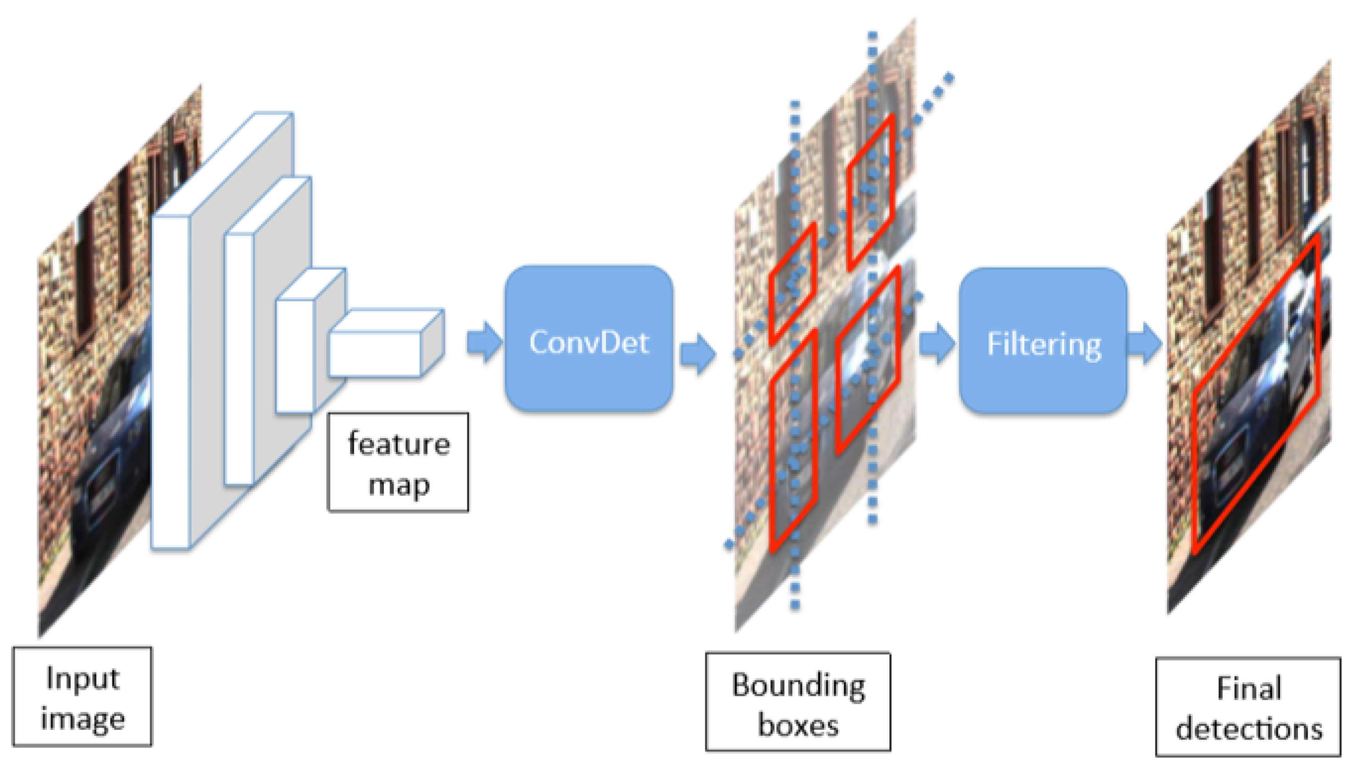
→ Detecção de objetos:
Detecção em imagens

Slide 5
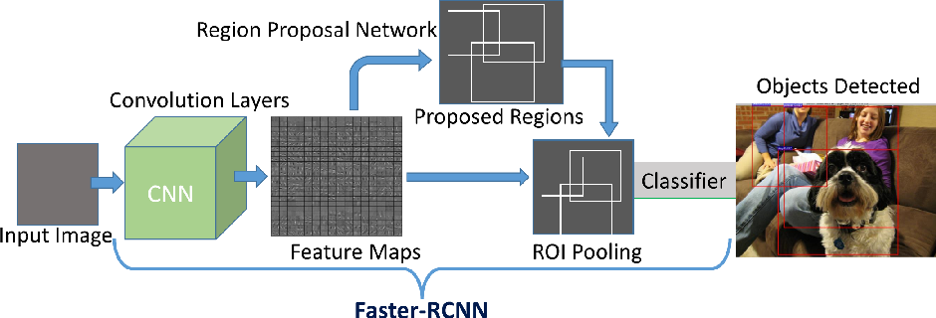
→ Detecção de objetos:
Detecção em imagens

Slide 6
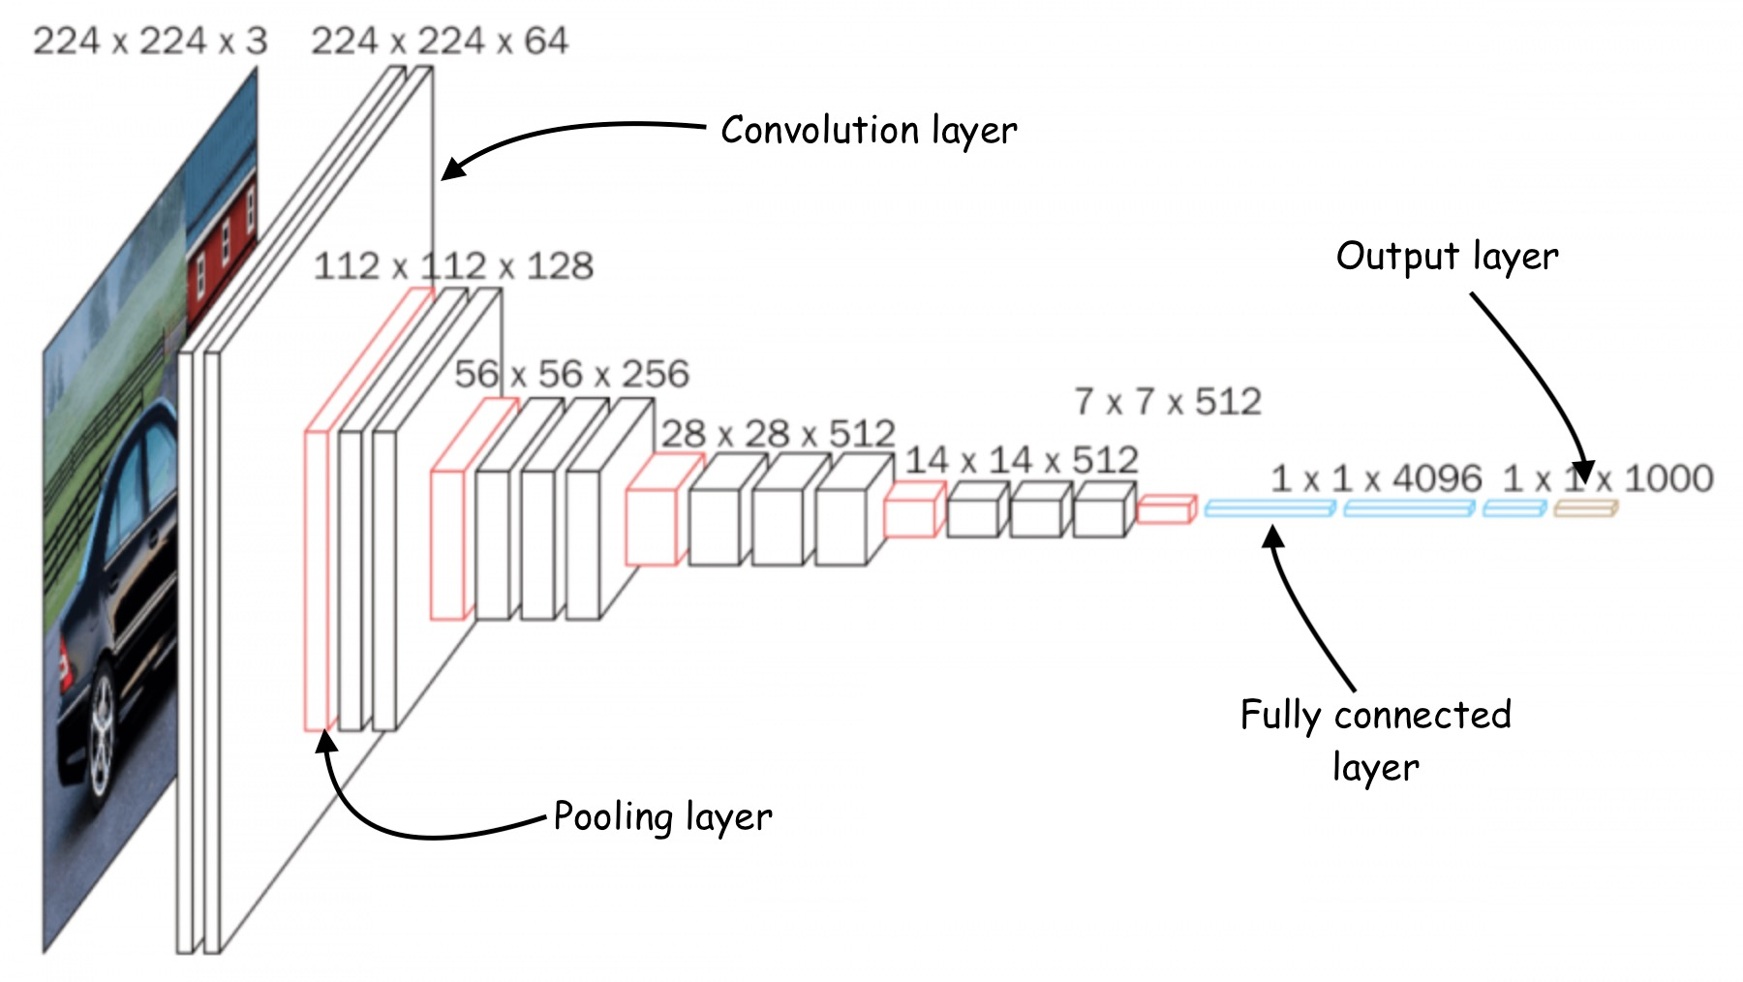
→ Detecção de objetos:
Detecção em imagens

Slide 7
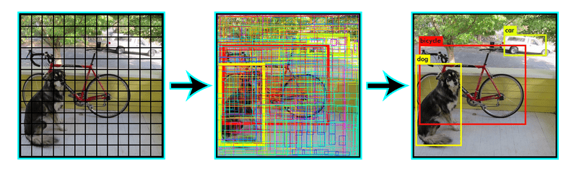
→ Detecção de objetos:
Detecção em imagens

Slide 8
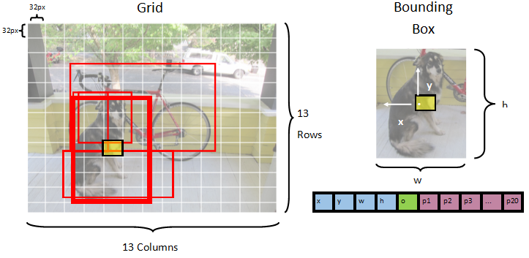
→ Detecção de objetos:
Detecção em imagens

Slide 9
Obrigado!
Machine Learning
Prof. Dr. Diego Bruno

